Slide 1

Datalogger
İsmail Can YAMAN
Elektronik Haberleşme Teknolojisi

Slide 2
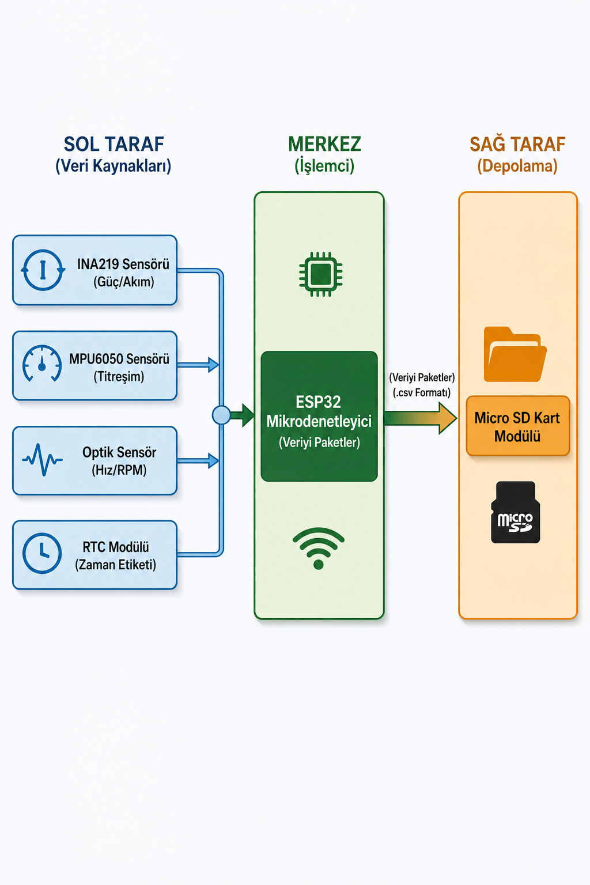
Amacım
Projemin temel amacı, motor performansını dijital olarak izleyen güvenilir bir Veri Kayıt (Data Logger) cihazı üretmektir. Alt hedeflerimiz şunlardır:
Motorun güç (INA219), titreşim (MPU6050) ve hız (Optik Sensör) verilerini eşzamanlı okumak.
Toplanan verileri milisaniye hassasiyetli zaman etiketleriyle (RTC) birleştirmek.
Tüm verileri bilgisayar analizine hazır şekilde (.csv) SD karta kayıpsız depolamak.
Şekil-1 Blok Şeması

Slide 3
Test Verileri
Timestamp | Akım (mA) | Gerilim (V) | Güç (mW) | RPM | Titreşim
2000-01-21 22:31:19 | 1882,1 | 7,068 | 13304 | 0 | 16508,83
2000-01-21 22:31:25 | 199,4 | 8,644 | 1724 | 68738,63 | 3580,288
2000-01-21 22:31:30 | -67 | 11,472 | 770 | 51910,11 | 11465,75
2000-01-21 22:31:37 | 220,1 | 11,276 | 2480 | 62492,35 | 2756,455
2000-01-21 22:31:42 | 65,8 | 10,892 | 718 | 82200,92 | 14781,98
2000-01-21 22:31:47 | 137,6 | 10,1 | 1390 | 61746,27 | 11166,49
2000-01-21 22:31:52 | 116,2 | 10,808 | 1292 | 65231,73 | 11252,27
2000-01-21 22:31:58 | -0,2 | 0,088 | 0 | 49380,05 | 16641,45
2000-01-21 22:32:02 | -0,1 | 0,088 | 0 | 0 | 16328,41
2000-01-21 22:32:07 | -0,2 | 0,084 | 0 | 0 | 16384,52
2000-01-21 22:32:13 | -0,3 | 0,08 | 0 | 0 | 16373
2000-01-21 22:32:17 | -0,3 | 0,084 | 0 | 0 | 16390,77
Tablo-1 Esp32’ den gelen veriler tablosu

Slide 4
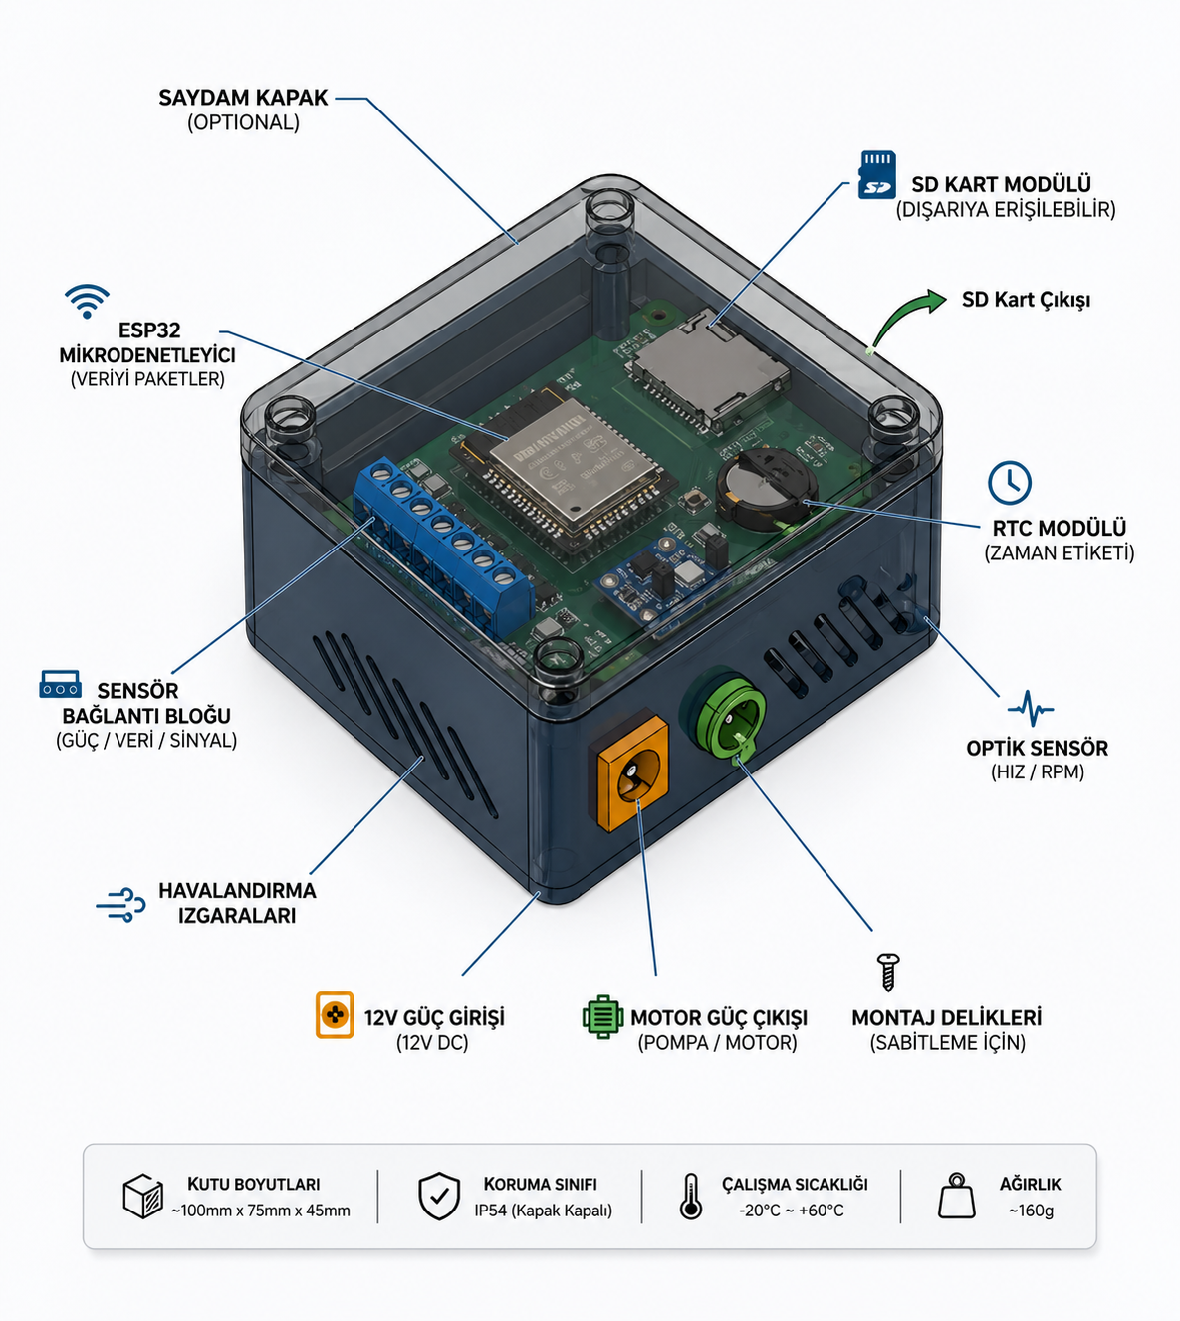
Maliyet ve Satış Fiyatı
Malzeme Adı | Adet | Birim Fiyat
Esp32 DEV KIT V4 | 1 Adet | 374 TL
INA219 | 1 Adet | 100 TL
MPU6050 | 1 Adet | 189 TL
Hız Sensörü | 1 Adet | 120 TL
RTC Modülü | 1 Adet | 196,45 TL
SD Kart Okuyucu | 1 Adet | 62,49 TL
Kablolar- Pin Header | 40 Adet | 75 TL
Adaptör | 1 Adet | 395 TL
Kapasitörler | 10 Adet | 5 TL
L298N Motor Sürücü | 1 Adet | 425 TL
DC-DC Dönüştürücü | 1 Adet | 100 TL
12V DC Motor | 1 Adet | 150 TL
Toplam | 60 Adet | 2236,94
Tablo-2 Maliyet tablosu
Şekil-2 AI Kutu Tasarımı

Slide 5
Sorunlarım
Veri Yazma Hızı: SD kart modülünün SPI haberleşme hızı ve dosya açma/kapama süreleri nedeniyle, örnekleme hızı (sampling rate) çok yüksek frekanslı titreşimleri (kHz seviyesi) yakalamada sınırlıdır.
Depolama Kapasitesi: SD kart dolduğunda sistemin otomatik olarak eski verilerin üzerine yazma (circular buffer) özelliği şu anki versiyonda bulunmamaktadır.
Çalışma Koşulları: Tasarlanan prototip oda sıcaklığı ve standart nem koşulları için uygundur; aşırı sıcak veya tozlu endüstriyel ortamlarda koruyucu izolasyon (IP67 gibi) gerektirmektedir.
Haberleşme Mesafesi: Veriler şu an için sadece fiziksel olarak SD kart üzerinden alınabilmektedir; anlık uzak izleme (cloud) özelliği donanım kısıtları nedeniyle bu aşamada eklenmemiştir.

Slide 6
Gelecek
Kablosuz Veri İletimi (IoT): ESP32'nin WiFi ve Bluetooth özellikleri kullanılarak, verilerin bir bulut sunucusuna (Firebase veya ThingsBoard) anlık olarak aktarılması ve bir mobil uygulama üzerinden izlenmesi.
Yapay Zeka (AI) Entegrasyonu: SD kartta toplanan geçmiş verilerin makine öğrenmesi algoritmalarıyla işlenerek, motorun arıza yapma ihtimalini yüzde olarak veren bir "erken uyarı sistemi" geliştirilmesi.
Hata Bildirim Mekanizması: Belirlenen kritik akım veya titreşim eşikleri aşıldığında sistemin sesli alarm vermesi veya yetkiliye SMS/E-posta ile bildirim göndermesi.
Mobil Enerji Yönetimi: Sistemin harici bir adaptör yerine lityum batarya ve güneş paneli ile kendi enerjisini üreten (energy harvesting) bir yapıya dönüştürülmesi.

Slide 7
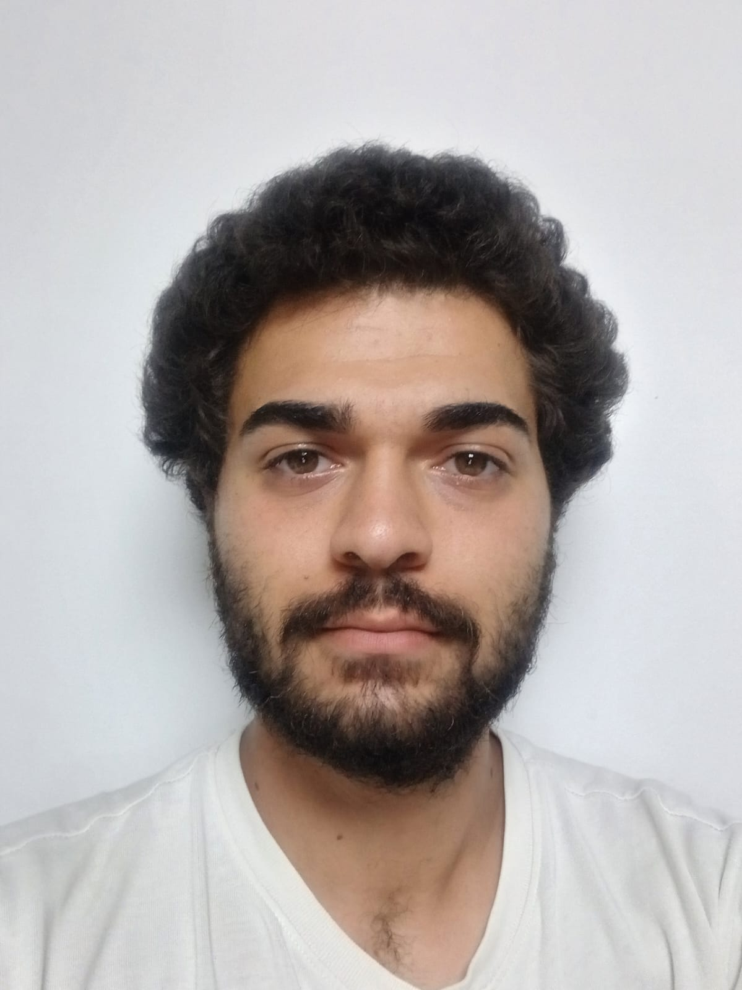
linkedin.com/in/ismail-can-yaman-7ba328335
ncri3543@gmail.com

Slide 8
Kaynakça
Espressif Systems, "ESP32 Series Datasheet v4.1", Technical Documentation, [Online]. Available: espressif.com
Texas Instruments, "INA219 High-Side Measurement Current Shunt and Power Monitor", Product Datasheet, rev. G, 2015.
InvenSense, "MPU-6050 Product Specification Revision 3.4", MotionTracking Device Datasheet, 2013.
Maxim Integrated, "DS3231 Extremely Accurate I2C-Integrated RTC/TCXO/Crystal", Data Sheet, rev. 10, 2015.
Arduino LLC, "SD Library for Arduino and ESP32", Documentation, [Online]. Available: arduino.cc/en/reference/SD
I. C. Erkan, "Elektrik Motorlarında Kestirimci Bakım ve Durum İzleme Teknikleri", Ege Üniversitesi Yayınları, 2022. (Not: Bölüm hocalarınızın bu alanda makalesi varsa onu buraya eklemek çok büyük artı puan getirir!)
Jeff Rowberg, "I2Cdevlib - MPU6050 Library for Embedded Systems", GitHub Repository, [Online].

